Slide 1
REUNIÃO DA CIB
Programa Estadual de Controle da Tuberculose e Micobactérias não Tuberculosas
Notes:
1
1

Slide 2
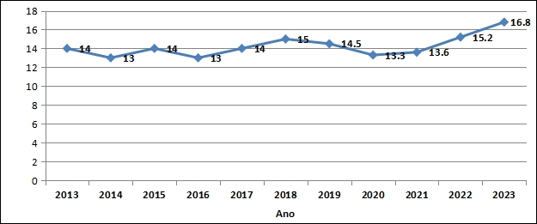
Tuberculose em Goiás
Figura 01 — Taxa de Incidência de Tuberculose Todas as Formas, Goiás 2005 a 2023*
Fonte: SINAN-NET/CEDN/GVE/SUVISA/SES-GO
*Dados preliminares sujeitos a alterações
Goiás ocupa o 2º lugar no ranking de incidência nacional, com a menor taxa de incidência.
Incidência nacional de 2022: 38 casos/ 100 mil hab.

Slide 3
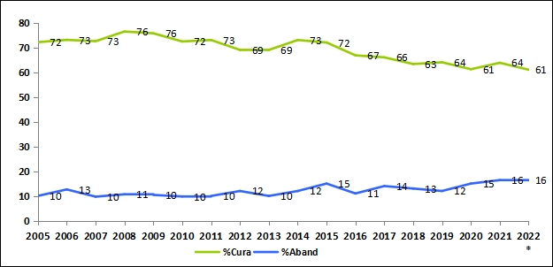
Tuberculose em Goiás
Figura 02 — Percentual de Cura e Interrupção do Tratamento dos Casos Novos de Tuberculose com confirmação laboratorial, Goiás 2002-2022
Cura nacional: 68,7%.
Interrupção do tratamento nacional (abandono): 14,4%
Fonte: SINAN-TB/CEDN/GVE/SUVISA/SES-GO
Nota: Os dados de 2023 ainda não estão disponíveis
Coeficiente de mortalidade em Goiás (2022): 1,2 óbitos por 100 mil hab. (recomendável < 1%)
Nacional (2022): 2,7 óbitos por 100 mil hab.

Slide 4
Campanha da Tuberculose 2024
Intensificar as buscas dos sintomáticos respiratórios
Atuar com ações junto a populações vulneráveis: em situação de rua, usuários de álcool e drogas, privados de liberdade, portadores de HIV/Aids e outros.
Divulgar a respeito dos sinais e sintomas junto à população
Incentivar a participação dos profissionais de saúde nas capacitações propostas: Seminário Online de Tuberculose dias 21 e 26/03 das 18 às 20:30h;
Divulgação das ações de prevenção e controle da TB nos veículos de comunicação municipais.

Slide 5
Superintendência de Vigilância em Saúde Gerência de Vigilância Epidemiológica de Doenças Transmissíveis Coordenação Estadualdo Programa de Controle da Tuberculose e Micobactérias não Tuberculosas Telefone: (62) 3201- 7881 E-mail: tuberculosegoiasses@gmail.com
Notes:
5
5

Slide 6
Campanha da Tuberculose 2024
Projeto Respira Goiás: Capacitação dos ACS na Região São Patrício II (Goianésia, Padre Bernardo e Jaraguá);
Capacitação de TB aos profissionais de saúde: Aparecida de Goiânia e Ceres, HUGOL, CEAPSOL e Condominío Solidariedade;
Seminário Online de Tuberculose dias 21 e 26/03 das 18 às 20:30h;
Divulgação das ações de prevenção e controle da TB nos veículos de comunicação municipais.

